Slide 1

Dani Rodriks Økonomiske globaliseringstese
Populisme og identitetspolitik, kap. 5

Slide 2

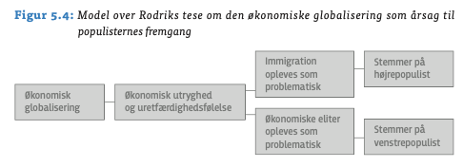
Det overordnede argument

Slide 3
Hvad er økonomisk globalisering?
Stigende handel med varer, tjenester, teknologier og investeringer mellem lande, der binder dem sammen og gør dem indbyrdes afhængige (=interdependens)
Økonomisk globalisering kan deles op i to underområder: frihandel og finansiel globalisering
FRIHANDEL: Handel mellem lande uden toldmure og import-/eksportrestriktioner
FINANSIEL GLOBALISERING: Pengestrømmenes frie bevægelse på tværs af grænser

Slide 4
Er dét et problem?
Rodriks undersøgelser viser, at der er negative konsekvenser for særligt arbejderne og de nedre samfundslag ved frihandlen og den finansielle globalisering
Negative konsekvenser ved frihandel
De varer, der produceres af lavtuddannede arbejdere i land A, er billigere at importere fra udlandet, fordi produktionsomkostningerne (løn, arbejdsvilkår) er lavere → konsekvens for arbejderne i land A: lønnedgang/afskedigelser
Negative konsekvenser ved finansiel globalisering
Finansiel globalisering hænger tæt sammen med forekomster af finanskriser (se næste slide), der ofte rammer almindelig mennesker hårdest
Uligheden internt i landene øges: langvarig indkomstnedgang for arbejdere og stigning i indkomsten for de indkomstgrupper, der ligger i top 1, 5 og 10.

Slide 5
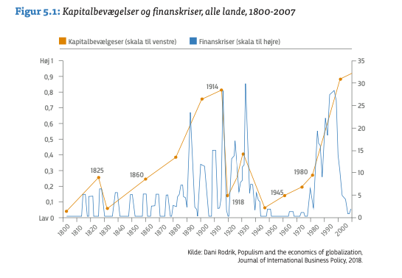
Finansiel globalisering og finanskriser

Slide 6
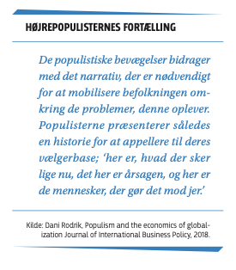
Hvordan hænger det sammen med populisme?
Uligheden, som følger med den økonomiske globalisering, opleves som uretfærdig og utryghedsskabende
Disse ‘følelser’ er ikke blevet adresseret af mainstream-politikere
Det har givet populisterne en platform at tale fra; de præsenterer en fortælling (et narrativ) om den udvikling – og hvem der bærer skylden for den

Slide 7
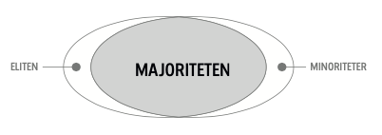
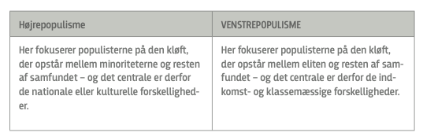
Højre- eller venstrepopulist?
Hvad afgør så, om et land domineres af højre- eller venstrepopulister?
Det afgøres, ifølge Rodrik, af hvilke problemer der opleves som mest problematiske for befolkningen
Højrepopulisme: her opleves immigrationen som det største problem
Venstrepopulisme: her opleves den økonomiske elite som det største problem
Det problem, der opleves som det største i befolkningen, er det problem som populisten kaster sig over; altså den kløft der giver størst mulig anledning til konflikt

Slide 8
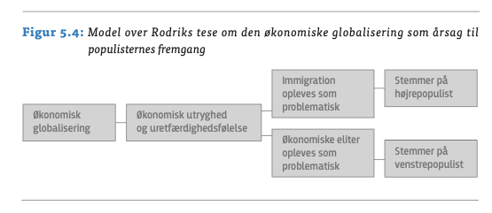
Opsummerende:

